Slide 1



CHEESE
Kategorien
Warenkorb
▼
Käse
SP-Käse
Australischer Käse
SVP-Käse
1 kg
1 kg
1 kg
1 kg
CHF 90.00
CHF 30.00
AUD 90.00
CHF 299.95

Slide 2
CHEESE
Kategorien
Warenkorb
▼
Produkte die Käse beinhalten
Käse
SP-Käse
Australischer Käse
SVP-Käse
1 kg
1 kg
1 kg
1 kg
CHF 90.00
CHF 30.00
AUD 90.00
CHF 299.95

Slide 3
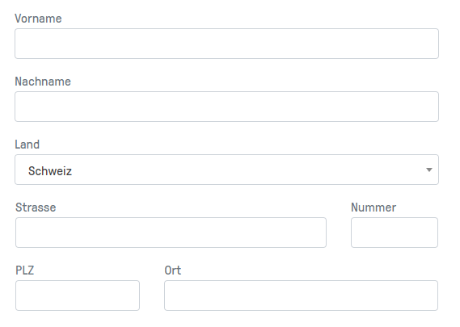
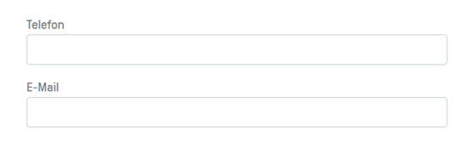

CHEESE
Kategorien
Warenkorb
▼
Warenkorb
Produkt
Einheit
Menge
Preis
Käse
1 kg
1
CHF 90.00
SP-Käse
1 kg
1
CHF 30.00
Australischer Käse
1 kg
1
CHF 90.00
SVP-Käse
1 kg
1
CHF 299.95
Total
CHF 509.95
Kommentar
Weiter shoppen
Bestellen

Slide 4
CHEESE
Kategorien
Warenkorb
▼
Saferpay

